Slide 1
Заява

Slide 2
 | для зарахування до навчального закладу, для виправдання відсутності на уроках, для працевлаштування або звільнення, для отримання відпустки, матеріальної допомоги, для відкриття рахунку в банку, до поліції з різними скаргами і т.д.
1
Заява може містити перелік документів, що додають до неї

Slide 3
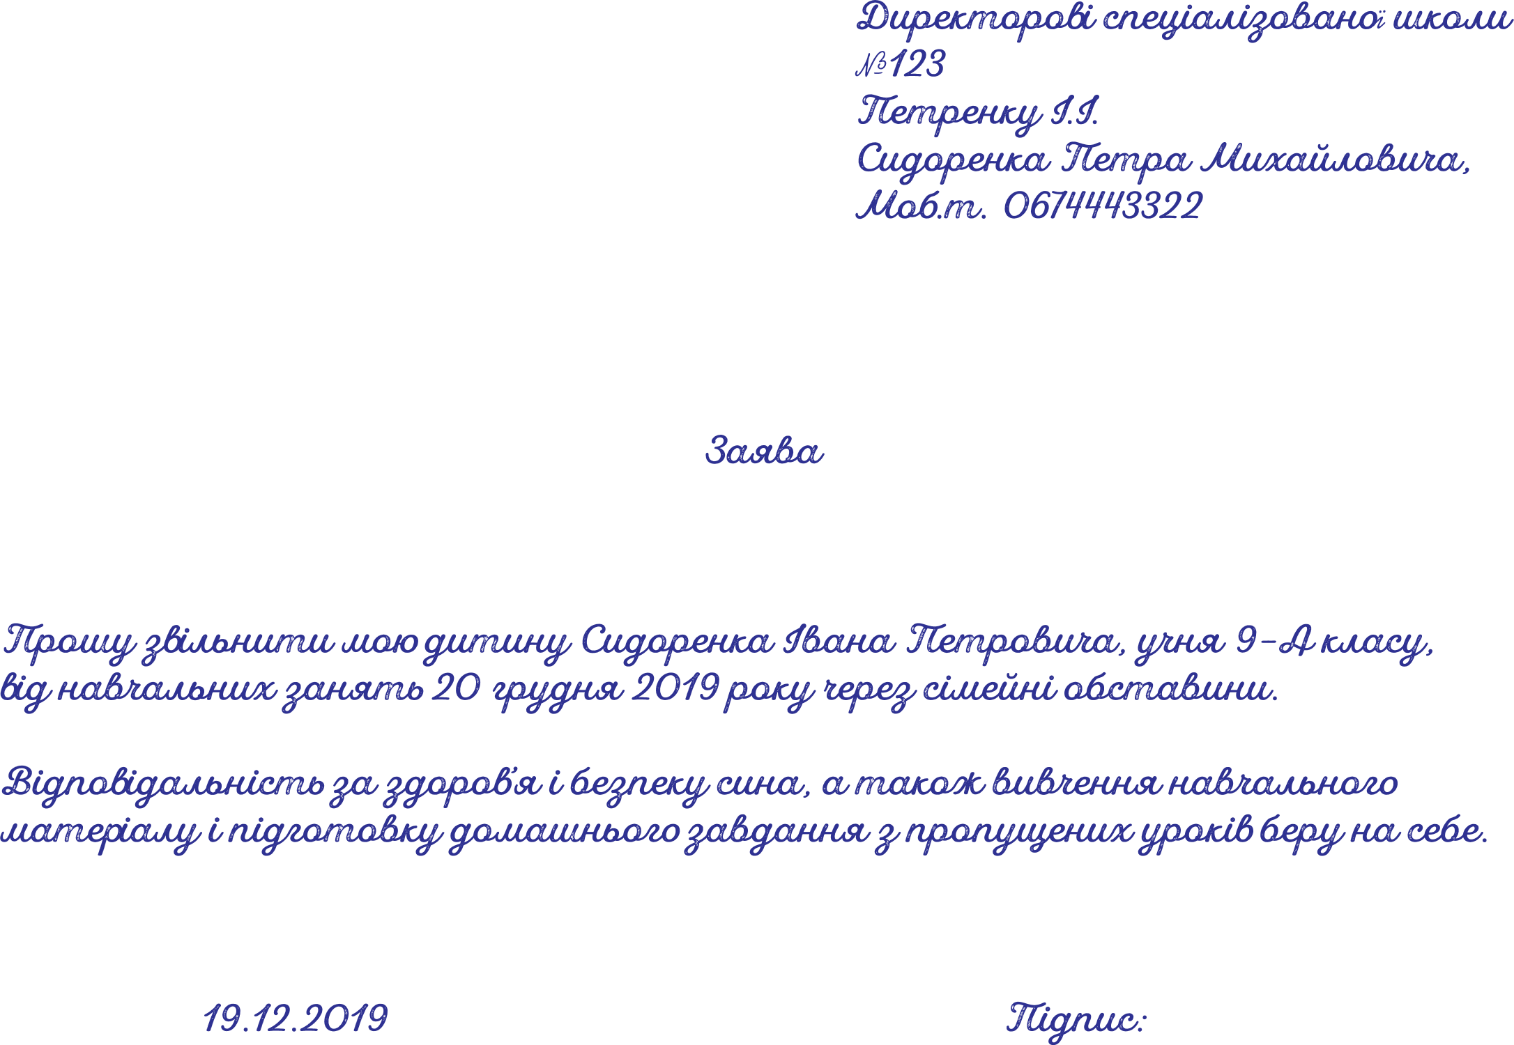

Slide 5
Директорові Іванківського професійного ліцею №12
Бондарчуку І.В.

Slide 6
Директорові Іванківського професійного ліцею №12
Бондарчуку І.В.

Slide 7
Директорові Іванківського професійного ліцею №12
Бондарчуку І.В.
випускника школи №5 с. Вишневе
Іларчука Дмитра Миколайовича,
2005 року народження, освіта 9 класів,
Проживає за адресою: с. Вишневе, вул. Квітнева, 5, Іванківський район, Херсонська обл.

Slide 8
Директорові Іванківського професійного ліцею №12
Бондарчуку І.В.
випускника школи №5 с. Вишневе
Іларчука Дмитра Миколайовича,
2005 року народження, освіта 9 класів,
Проживає за адресою: с. Вишневе, вул. Квітнева, 5, Іванківський район, Херсонська обл.
ЗАЯВА

Slide 9
Директорові Іванківського професійного ліцею №12
Бондарчуку І.В.
Директорові Іванківського професійного ліцею №12
Бондарчуку І.В.
випускника школи №5 с. Вишневе
Іларчука Дмитра Миколайовича,
2005 року народження, освіта 9 класів,
Проживає за адресою: с. Вишневе, вул. Квітнева, 5, Іванківський район, Херсонська обл.
ЗАЯВА
Прошу прийняти мене на навчання в ліцеї за спеціальністю «Автоматизація та комп'ютерно-інтегровані технології» з дворічним строком навчання.

Slide 10
Директорові Іванківського професійного ліцею №12
Бондарчуку І.В.
випускника школи №5 с. Вишневе
Іларчука Дмитра Миколайовича,
2005 року народження, освіта 9 класів,
Проживає за адресою: с. Вишневе, вул. Квітнева, 5, Іванківський район, Херсонська обл.
ЗАЯВА
Прошу прийняти мене на навчання в ліцеї за спеціальністю «Автоматизація та комп'ютерно-інтегровані технології» з дворічним строком навчання.
До заяви додаю:
Автобіографію
Свідоцтво про освіту.
Довідку про стан здоров’я.
Фотокартки (4 шт) розміром 3Х4.

Slide 11
Директорові Іванківського професійного ліцею №12
Бондарчуку І.В.
випускника школи №5 с. Вишневе
Іларчука Дмитра Миколайовича,
2005 року народження, освіта 9 класів,
Проживає за адресою: с. Вишневе, вул. Квітнева, 5, Іванківський район, Херсонська обл.
ЗАЯВА
Прошу прийняти мене на навчання в ліцеї за спеціальністю «Автоматизація та комп'ютерно-інтегровані технології» з дворічним строком навчання.
До заяви додаю:
Автобіографію
Свідоцтво про освіту.
Довідку про стан здоров’я.
Фотокартки (4 шт) розміром 3Х4.
25.05.2020
(підпис)

